Slide 1
Заболевание по 1-ой паре хромосом
Федеральное государственное бюджетное образовательное учреждение высшего образования «Красноярский государственный медицинский университет имени профессора В.Ф. Войно-Ясенецкого» Министерства здравоохранения Российской Федерации Фармацевтический колледж
Выполнила: студентка 1 курса
Группы 111-2
Ооржак Айрана
Красноярск 2017

Slide 2
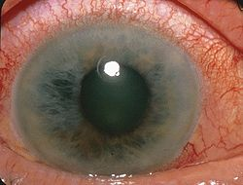
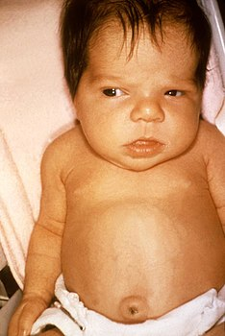
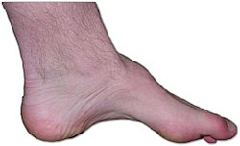
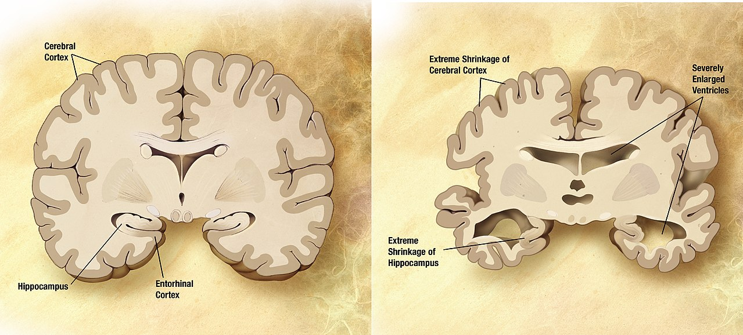
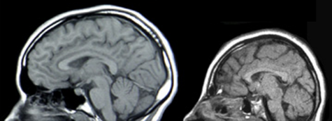
1-я хромосома человека — самая большая из человеческих хромосом, одна из 22 аутосом человека. Хромосома содержит более 248 млн пар оснований, что составляет примерно 8 % всего материала ДНК человеческой клетки. Известно около 350 генетических заболеваний, связанных с 1-ой хромосомой, перестройки и мутации в этой хромосоме приводят к раку и многим другим заболеваниям.

Slide 3
Болезнь Паркинсона - медленно прогрессирующее хроническое неврологическое заболевание, характерное для лиц старшей возрастной группы.

Slide 4
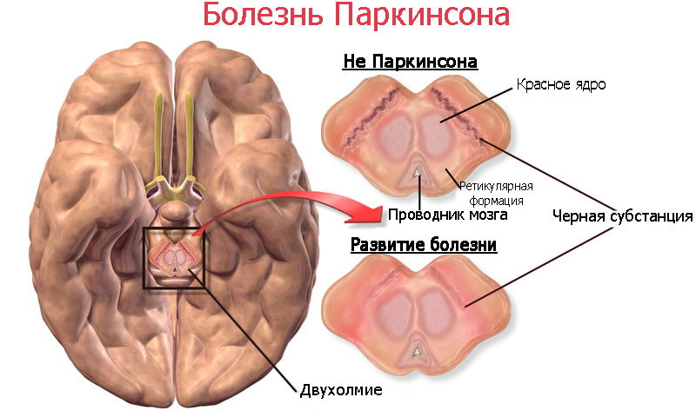
Этиологическими факторами риска считаются старение, генетическая предрасположенность и воздействие факторов окружающей среды. Около 15 % людей с болезнью Паркинсона имеют семейный анамнез данного заболевания. Однако гены, ответственные за развитие болезни Паркинсона, не идентифицированы.
Тип наследования заболевания: аутсомно-доминантный.

Slide 5
Для болезни Паркинсона характерны 4 двигательных нарушения: тремор, гипокинезия, мышечная ригидность, постуральная неустойчивость - а также вегетативные и психические расстройства.
Тремор - дрожание.
Гипокинезия - снижение спонтанной двигательной активности.
Мышечная ригидность - равномерное повышение тонуса мышц по пластическому типу.
Постуральная неустойчивость развивается на поздних стадиях заболевания.

Slide 6
Принципы, которыми должны руководствоваться люди, ухаживающие за пациентом с болезнью Паркинсона:
необходимо поощрять больного вести полноценную жизнь, как у здорового человека
позволять пациенту выполнять самостоятельно различные дела бытового характера, даже если это занимает много времени
попытаться найти общий язык с пациентом и обязательно узнать, чего больной ждет от вас в уходе
В настоящее время болезнь Паркинсона является неизлечимой, все существующие методы лечения направлены на облегчение её симптомов.

Slide 7
Спасибо за внимание!

Slide 8
СПИСОК ИСПОЛЬЗОВАННЫХ ИСТОЧНИКОВ
https://ru.wikipedia.org/wiki/Болезнь_Паркинсона
https://ru.wikipedia.org/wiki/Болезнь_Паркинсона#%D0%9A%D0%BB%D0%B8%D0%BD%D0%B8%D1%87%D0%B5%D1%81%D0%BA%D0%B0%D1%8F_%D0%BA%D0%B0%D1%80%D1%82%D0%B8%D0%BD%D0%B0

